Slide 1
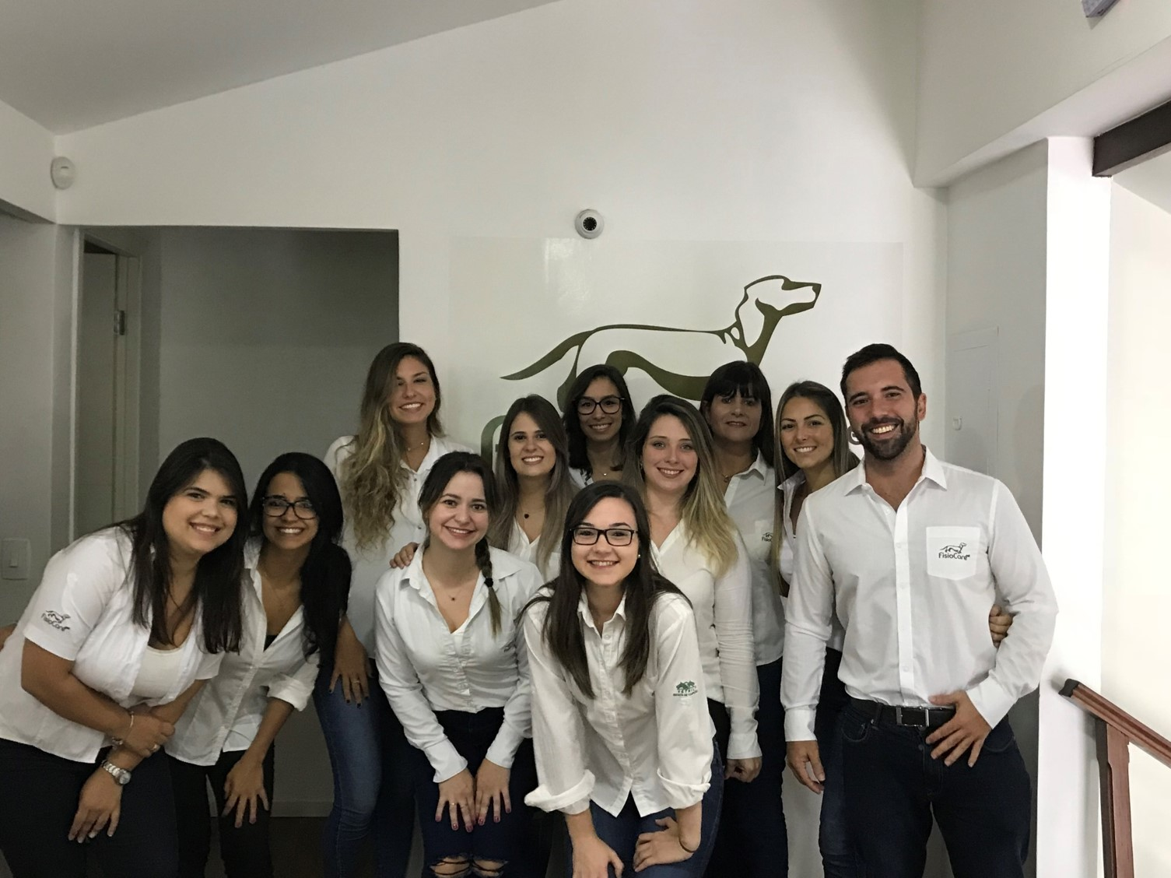
38º Curso Intensivo de Fisioterapia
29 e 30 de Outubro de 2022
On line
Prática presencial

Slide 2
Nosso curso será divido em 3 Módulos complementares com 4 palestrantes experientes, atualizados, com graduações internacionais e atuantes na área de Ortopedia e Reabilitação Animal.
VAGAS LIMITADAS

Slide 3
Público alvo
Somente veterinários e estudantes de veterinária que estiverem cursando pelo menos o 2º semestre (primeiro ano) poderão realizar o curso.
Acompanhamento prático
Nossos alunos poderão acompanhar por 200 horas a rotina das 21 UNIDADES da Fisio Care Pet. Totalizando quase 200 horas de aprendizado

Slide 4
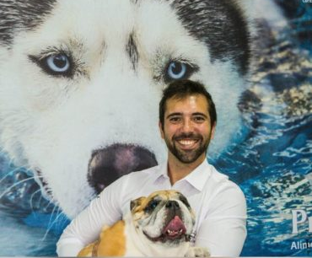
Palestrantes
Prof. Ricardo S. Lopes
Autor do Livro Fisiatria em Pequenos Animais
Presidente da ANFIVET ( Associação Nacional de fisioterapia veterinária)
Professor de Fisiatria Veterinária Convidado na Universidade
Anhanguera e Pós-graduação de Ortopedia Veterinária da Anclivepa-SP
Pós-Graduado em Ortopedia e Traumatologia Veterinária pela USP
AOVet Certified
Formação em Neurologia pelo Curso Extensivo teórico e prático do Prof. Ronaldo Casimiro da Costa
Curso da Canine Certified Rehabilitation Practice – UNIVERSITY OF TENNESSEE– USA
Proprietário e Diretor da Fisio Care Pet e Rede Pet Fisio
Atua há 11 anos na Fisiatria Veterinária

Slide 5
Palestrantes
Profa. Miriam Caramico
Pós-Graduada em Fisioterapia e Ortopedia Veterinária
Veterinária Responsável pela Unidade Zona Leste da da Fisio Care Pet
Professora de Fisioterapia Veterinária convidada na UNG e Anhembi-Morumbi (2013-2015)
Diretora do Departamento de Cursos da Fisio Care Pet
Formação em Neurologia pelo Curso Extensivo teórico e prático do Prof. Ronaldo Casimiro da Costa
Curso da Canine Certified Rehabilitation Practice – UNIVERSITY OF TENNESSEE– USA
Co autora do livro Fisiatria em Pequenos animais
Mestre pelo Departamento de Anatomia da FMVZ-USP
Atua há 12 anos na Fisiatria Veterinária

Slide 6
Palestrantes
Profa.Beatriz Fonseca Fava
Formada em Medicina Veterinária pela Universidade Anhembi Morumbi
Curso Extensivo de Fisiatria Fisio Care Pet
Curso de Especialização em Ozonioterapia Fisio Care Pet
Curso de Neurologia Dr Ronaldo Casemiro
Curso de Especialização em Ozonioterapia instituto brasileiro de recursos avançados
Palestrante em semana acadêmica Unifaj,

Slide 7
Palestrantes
Profa.Camila Rugeri Chinelatto
Formada em Medicina Veterinária pela Universidade Uniscul
Curso Extensivo de Fisiatria Fisio Care Pet
Curso de Especialização em Ozonioterapia Fisio Care Pet
Responsável pela unidade Guarulhos da Fisio Care Pet
Palestrante em semana acadêmica UNG, Unicsul

Slide 8
Cronograma
Sábado
8 -10h
Introdução a fisioterapia veterinária
Sábado
10:20 – 12h
Exame ortopédico e neurológico em pequenos animais
Sábado
14 -16:20h
Principais patologias ortopédicas e neurológicas na rotina fisiátrica
Sábado
16:30-18h
Obesidade
Domingo
8-18h
Principais modalidades fisioterapêuticas

Slide 9
Principais modalidades
Domingo
Eletroterapia, Termoterapia, Alongamento
Domingo
Cinesioterapia, Hidroterapia, Campo Magnético
Domingo
Laser, Ultra som

Slide 10
Aula prática presencial
Dia 16 de dezembro
Local Sede Fisio Care Pet
Av. dos Bandeirantes 4555 São Paulo - S.P.

